Slide 1
2- طريقة التكرار النسبي "Relative Frequeneg"
اذا تضمنت التجربة تكرار. وان حادثة معينة A تحدث بعدد F من المرات من بين n من المرات المذكورة وان احتمال الحادثة Aهو f(A)
f/n=f(A)
F : عدد التكرارات
n:عدد التكرارات الكلية للتجربة

Slide 2

قواعد الاحتمالات: "Ralesef probility"
ان درجة احتمالية اي حادثة تتراوح مابين الصفر والواحدمثلا احتماليةA تساوي 0 $≤$p(A) ≤1
حيث انه الواحد يمثل احتمال حادثه مؤكده اي انP(S)=1
الصفر يمثل احتمال الحادثه المستحيله((غير ممكنه) ) اي ان 0= ( P($∅$
مجموع الاحتمالات المكونه لفضاء العينه A1,A2……..An يساوي واحد

Slide 3
اي انه : 1=P(A1)+P(A2)+…………P(An)
احتمال المكمله لحادثه معينه A ضمن فضاء العينه هو
P(A ̅)= 1-P(A)
Proof:s={AUA ̅}
S=A+A ̅
P(S)=P(A)+P(A ̅)
1=P(A)+P(A ̅)
P(A ̅)=1-P(A)

Slide 4
مثال
مثال:اوجد احتمال عدم ظهور الوجه (5) )عند رمي حجر نرد مره واحده ؟
SOL: S= {1,2,3,4,5,6}
{5} = A=
P(A ̅)=1-P(A)
1/6= P(A)=
5/6 = P(A ̅)=1-1/6=

Slide 5
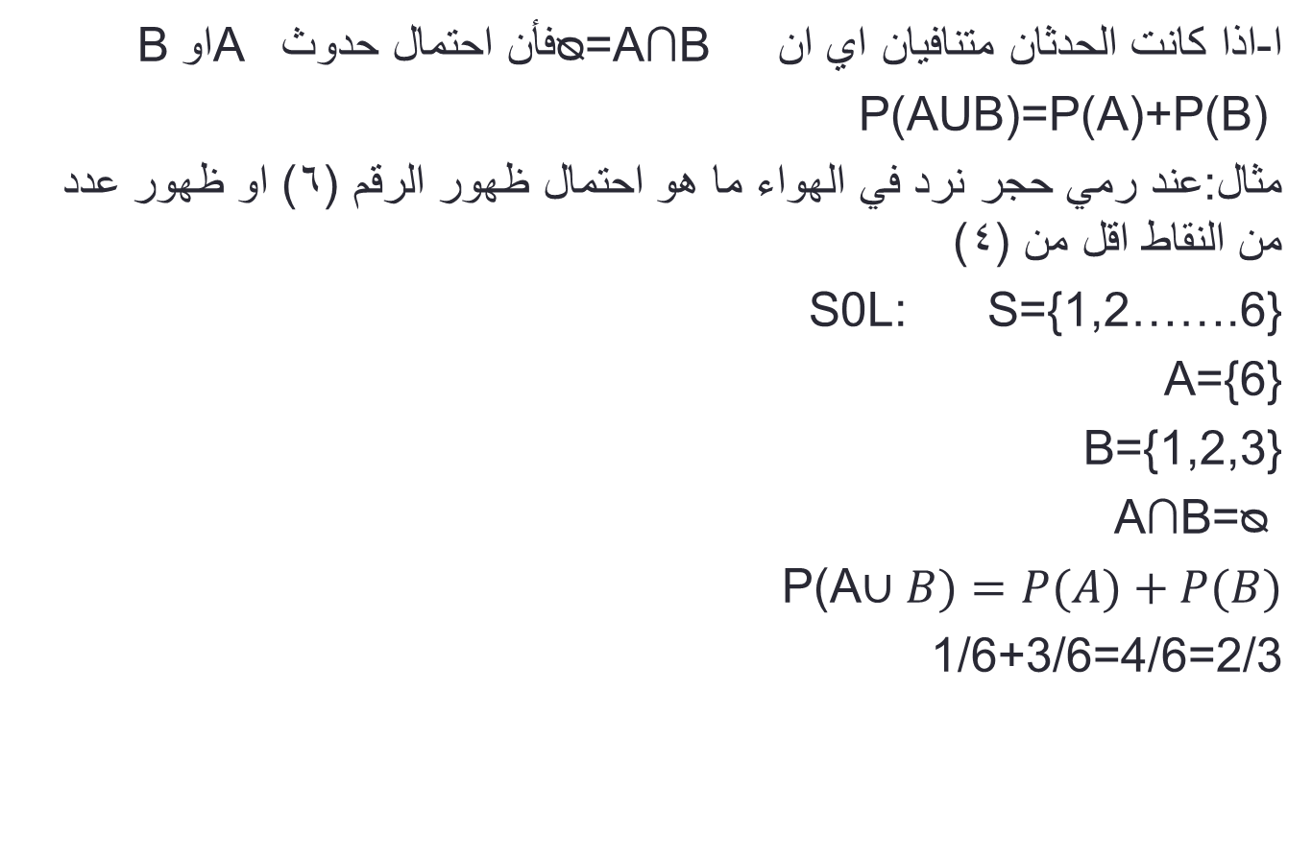
6-قانون الجمع: هناك حالتان
ا-اذا كانت الحدثان متنافيان اي ان ᴓ=A∩B فأن احتمال حدوث A او B
P(AUB)=P(A)+P(B)
مثال:عند رمي حجر نرد في الهواء ما هو احتمال ظهور الرقم (6) او ظهور عدد من النقاط اقل من (4)
S0L: S={1,2…….6}
A={6}
B={1,2,3}
A∩B=ᴓ
P(A$∪B)=P(A)+P(B)$
1/6+3/6=4/6=2/3

Slide 6

-اذا كان الحدثان غير متنافين اي انهما من الممكن ان يحدثا معا اي ان
A∩B≠ $∅$ فأن احتمال حدوث A او B او كلاهما معا يحسب عن طريق القانون التالي: P(AUB)=P(A)+P(B)-P(A∩B)

Slide 7
مثال:اذا تم رمي حجر نرد في الهواء فما احتمال الحصول على مجموع للنقاط على الوجهين العلويين يكون عدد زوجي او اكبر من (4)
SOL: A={2,4,6} P(A)= 3/6
P(B)= 2/6, B={5,6}
A∩B={6}=P(A∩B)= 1/6
P(AUB)=P(A)+P(B)-P(A∩B)
2/3 = 1/6 /6+3/6-

